Slide 1
R语言量化投资
——《R的极课理想：量化投资篇》

Slide 2
Outline：大纲
Part 1：金融市场与金融理论
-chapter 1:金融市场概述
-chapter 2:金融理论模型
Part 2：R语言数据处理与高性能运算
Part 3：金融策略实战

Slide 3
序言
1. ⾦融量化的基础知识——可以从本书第⼀部分学习到⾦融量化的基础知识和⾦融市场的交易规则。书中深⼊浅出地剖析了资本资产的定价模型，并将R语⾔与⾦融市场相结合，对于⾦融初学者来说，是⼊门的精品书籍。
2.掌握并运用工具的知识，如何⾼效地处理⼤规模的数据
3.如何编写交易策略，并让市场来检验交易策略的有效性

Slide 4
Part 1：金融市场与金融理论
从了解⾦融开始，建⽴对⾦融量化认 识的基本思路。第1章为全书开篇，主要介绍了利⽤R语⾔做量化投资的思路和⽅法。
Chapter 1：金融市场概述
Chapter 2：金融理论

Slide 5
Part 1：金融市场与金融理论
Chapter 1：金融市场概述
1.1 R语言为量化而生
1.2 算法
1.3 Fintech 金融领域的风口
1.4 国内量化投资工具介绍
1.5 国内低风险交易策略

Slide 6
Part 1：金融市场与金融理论
1.1 R语言为量化而生——why R
（1）R语言是一门统计语言，在数据分析领域有非常明显的优势
（2）金融重视数据，两者正好互相结合
（3）运用数据分析的知识和对金融市场的规则的理解，通过R的分析抓住机会

Slide 7
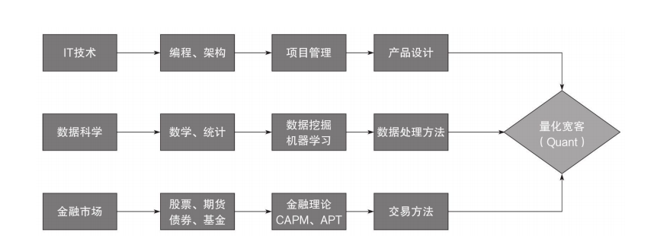
Part 1：金融市场与金融理论
1.1 R语言为量化而生

Slide 8
Part 1：金融市场与金融理论
1.1 R语言为量化而生——R语言量化工具包
（1）数据管理：包括数据集抓取、存储、读取、 时间序列、数据处理等，涉及的R包有zoo（时间序列对象）、xts（时间序列处理）、 timeSeries（Rmetrics系时间序列对象）、 timeDate（Rmetrics系时间序列处理）、 data.table（数据处理）、quantmod（数据下载和图形可视化）、RQuantLib（QuantLib数据接⼝）、WindR（Wind数据接⼝）、 RJDBC（数据库访问接⼝）、 rhadoop（Hadoop访问接⼝）、rhive（Hive访问接⼝）、rredis（Redis访问接⼝）、 rmongodb（MongoDB访问接⼝）、 SparkR（Spark访问接⼝）、 fImport（Rmetrics系数据访问接⼝）等。

Slide 9
Part 1：金融市场与金融理论
1.1 R语言为量化而生——R语言量化工具包
（2）指标计算：包括⾦融市场的技术指标的各种计算⽅法，涉及的R包有TTR（技术指标）、TSA（时间序列计算）、urca（单位根检验）、fArma（Rmetrics系ARMA计算）、fAsianOptions（Rmetrics系亚洲期权定价）、fBasics（Rmetrics系计算⼯具）、fCopulae（Rmetrics系财务分析）、fExoticOptions（Rmetrics系期权计算）、fGarch（Rmetrics系Garch模型）、 fNonlinear（Rmetrics系⾮线模型）、fOptions（Rmetrics系期权定价）、fRegression（Rmetrics系回归分析）、 fUnitRoots（Rmetrics系单位根检验）等。

Slide 10
Part 1：金融市场与金融理论
1.1 R语言为量化而生——R语言量化工具包
（3）回测交易：包括⾦融数据建模，并验证历史数据验证模型的可靠性，涉及的R包有 FinancialInstrument（⾦融产品）、quantstrat（策略模型和回测）、blotter（账户管理）、fTrading（Rmetrics系交易分析）等。

Slide 11
Part 1：金融市场与金融理论
1.1 R语言为量化而生——R语言量化工具包
（4）投资组合：对多策略或多模型进⾏管理和优化，涉及的R包有PortfolioAnalytics（组合分析和优化）、stockPortfolio（股票组合管理）、fAssets（Rmetrics系组合管理）等。

Slide 12
Part 1：金融市场与金融理论
1.1 R语言为量化而生——R语言量化工具包
（5）风险管理：对持仓进⾏⻛险指标的计算和⻛险提⽰，涉及的R包有Performance- Analytics（⻛险分析）、fPortfolio（Rmetrics系组合优化）、fExtremes（Rmetrics系数据处理）等

Slide 13
Part 1：金融市场与金融理论
1.1 R语言为量化而生——实战应用
基于移动平均线MACD做一个针对全球指数的投资方案
MACD（Moving Average Convergence and Divergence)即指数平滑移动平均线，由Geral Appel 于1970年提出，属于大势趋势类指标，它由长期慢速均线DEA，短期快线的DIF，红色能量柱（多头），绿色能量柱（空头）、0轴（多空分界线）五部分组成，即“两线两柱一轴”组合起来形成。

Slide 14
Part 1：金融市场与金融理论
1.1 R语言为量化而生——实战应用
基于移动平均线MACD做一个针对全球指数的投资方案
MACD（Moving Average Convergence and Divergence)即指数平滑移动平均线，由Geral Appel 于1970年提出，属于大势趋势类指标，它由长期慢速均线DEA，短期快线的DIF，红色能量柱（多头），绿色能量柱（空头）、0轴（多空分界线）五部分组成，即“两线两柱一轴”组合起来形成。

Slide 15
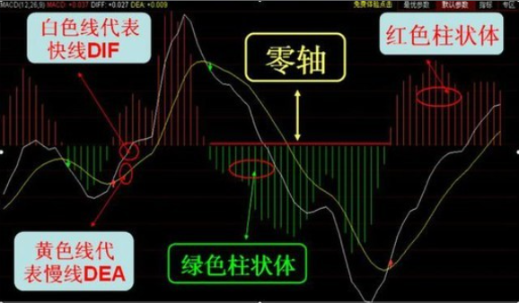
【量化课堂】MACD均线择时策略 - 知乎 (zhihu.com)
总体而言： 当MACD从负数转向正数，即买入信号 当MACD从正数转向负数，即卖出信号 当MACD以大角度变化，表示快的移动平均线和慢的移动平均线的差距非常迅速的拉开，代表了一个市场大趋势的转变

Slide 16
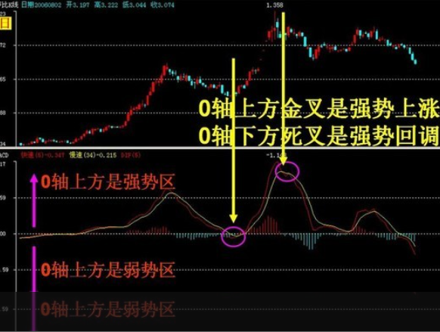
当白线即短期快线DIF向上穿过黄色的长期慢线DEA时，即“快线高于慢线”，属于做多金叉信号。然而实际中需要进行“金叉+零轴”的综合考虑。 （1）当零轴之下出现金叉时，股价属于弱势市场，金叉为弱势金叉，股价极有可能短期弱势反弹或暂时止跌后再度夭折，一般没有做多价值。 （2）当零轴之上发生金叉时，股价属于强势市场，金叉为强势金叉，股价后市成功惯性上攻的概率较高。若零轴之上出现二次金叉信号时，又称零上二次红金叉，属于股价强势中的强势，此时跟进做多，股价往往容易出现加速上涨。属于短线极佳买点。

Slide 17
Part 1：金融市场与金融理论
1.1 R语言为量化而生——实战应用
研究过程：（1）用quantmod包下载数据 （2）用zoo包和xts包进行数据格式标准化
（3）用TTR包进行模型计算
（4）用PerformanceAnalytics包进行指标风险
（5）用ggplot2包可视化输出
（6）结果分析

Slide 18
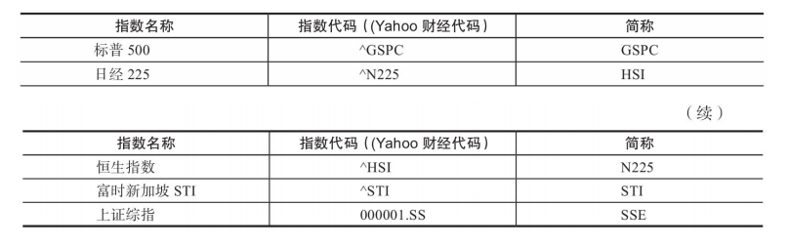
Part 1：金融市场与金融理论
1.1 R语言为量化而生——实战应用
过quantmod包从Yahoo财经下载数据。选择了全球5个市场的指数进⾏⽐较，代码和名称对应关系如表所⽰。

Slide 19
Part 1：金融市场与金融理论
1.1 R语言为量化而生——实战应用
过quantmod包从Yahoo财经下载数据。选择了全球5个市场的指数进⾏⽐较，代码和名称对应关系如表所⽰。

Slide 20
Part 1：金融市场与金融理论
1.1 R语言为量化而生——实战应用
策略 | GSPC | HSI | N225 | STI | SSE
指数收益 | 0.1275459 | 0.04291724 | 0.1274254 | 0.04445969 | 0.04357006
策略收益 | 0.2180355 | 0.1444468 | 0.1703236 | 0.02380229 | 0.1392792
可以很明显地看出，⽤⼀根均线的MACD策略，平均年收益率会⼤幅优于纯指
数的收益率，也就是说，如果我们这样交易，就可以赚到更多的钱。其实，这就是量化投资的思
想，从数据中发现规律。

Slide 21
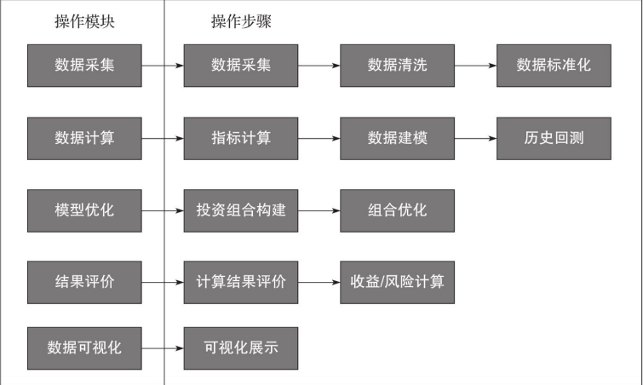
Part 1：金融市场与金融理论
1.1 R语言为量化而生——实战应用（操作步骤）

Slide 22
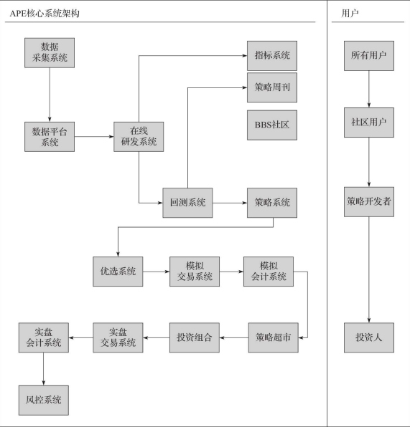
Part 1：金融市场与金融理论
1.1 R语言为量化而生——量化交易平台系统框架

